Slide 1
1 нче сыйныфта әдәби уку дәресе
Эшләде: Чишмә – Баш башлангыч мәктәбе укытучысы Шафигуллина Суфия Миннекамиловна

Slide 2
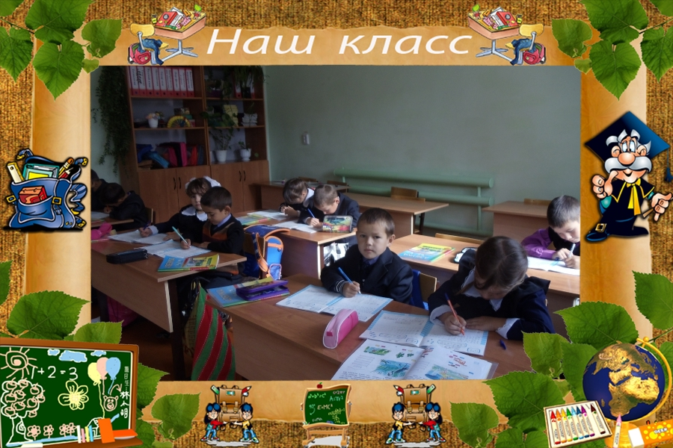

Slide 3
- Исәнмесез, укучылар! - Исәнмесез, саумысез! -Кәефләрегез ничек соң? - Кояшлы иртә кебек. Тукай телен, анам телен Өйрәнергә дип килдек.

Slide 4
З хәрефе яңгырау тартык [з] авазын белдерә
Зилә,зур,тоз, йөзем, роза, зурла, азат, төз, язу

Slide 5
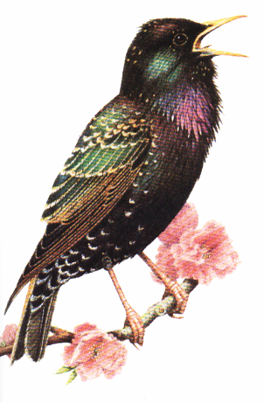
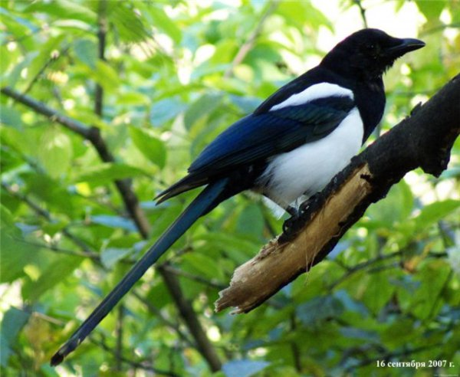

Slide 6
[с] авазы һәм С,с хәрефләре

Slide 7
саескан сыерчык
[с][а][й][ы][с][к][а][н]
[с][ы][й][ы][р][ч][ы][к]

Slide 8
Сөт, саран, Самат, сәләт, салам, сәнәк, суган,сары, сөңге, саескан.

Slide 9
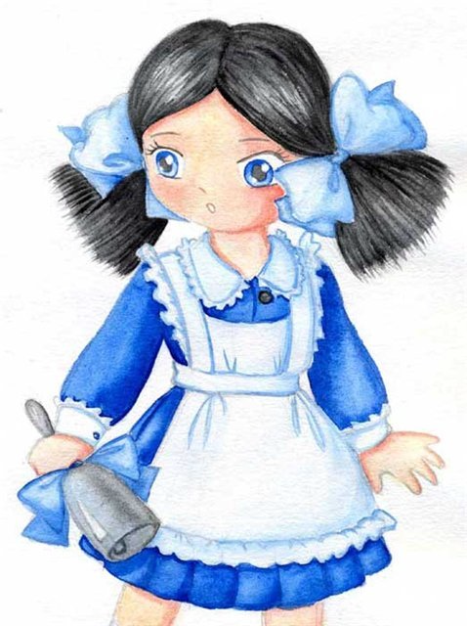
Саран Сара, Саный-саный, Салам сала.

Slide 10
МУСА ҖӘЛИЛ “КАРАК ПЕСИ” шигырен уку, анализ ясау

Slide 11
МОЛОДЦЫ!

